Slide 1










Bài 3
NHIỀU HƠN, ÍT HƠN, BẰNG NHAU
Giáo viên: ……………………….

Slide 2

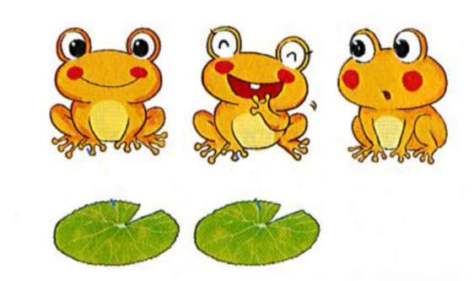
Số ếch nhiều hơn số lá.
???
Số lá ít hơn số ếch.
???

Slide 3
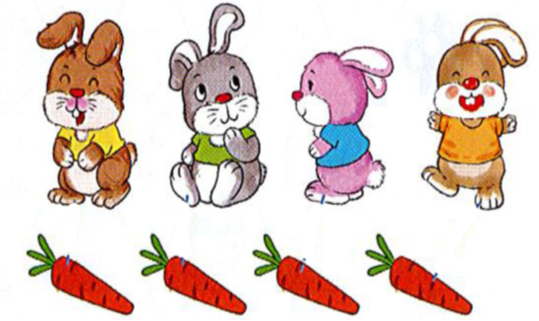
Số thỏ bằng số cà rốt.
???

Slide 4
Số ếch nhiều hơn số lá.
Số lá ít hơn số ếch.
Số thỏ bằng số cà rốt.
Notes:
Nhóm đồ vật nào có số lượng đồ vật thừa ra thì dc gọi là nhiều hơn, nhóm nào có số lượng không bằng được gọi là nhóm ít hơn.
Hai nhóm có số lượng bằng nhau thì được gọi là bằng nhau

Slide 5

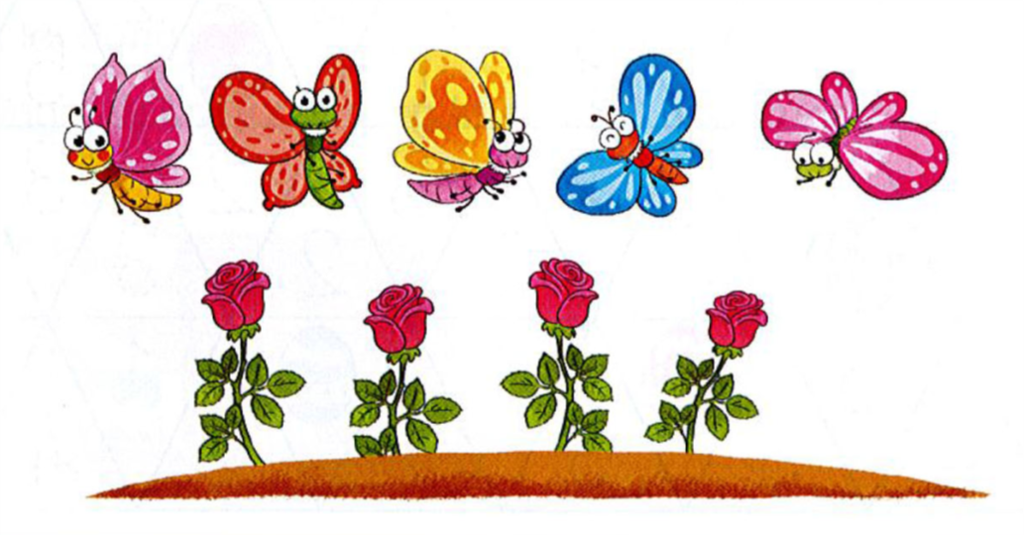
1
Số bướm nhiều hơn hay số hoa nhiều hơn?
Notes:
Số bướm nhiều hơn số hoa.

Slide 6
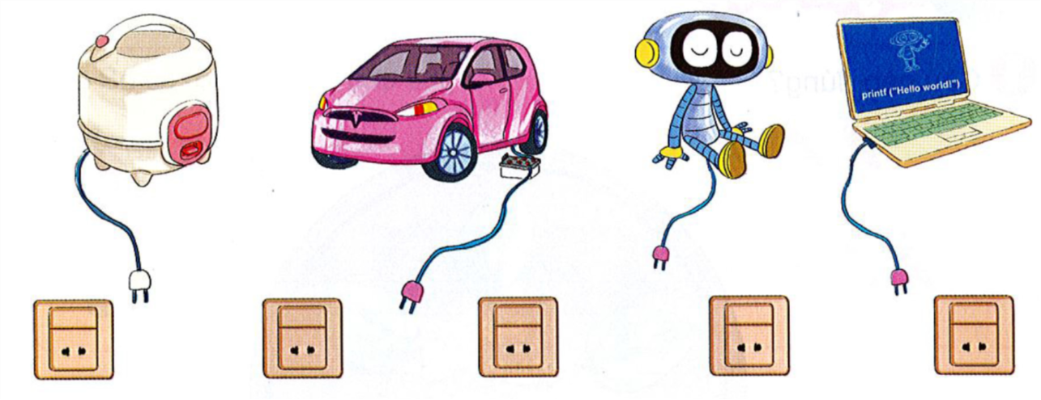
2
Câu nào đúng?
a) Số ổ cắm nhiều hơn số đồ vật.
a) Số ổ cắm nhiều hơn số đồ vật.
b) Số đồ vật nhiều hơn số ổ cắm.

Slide 7
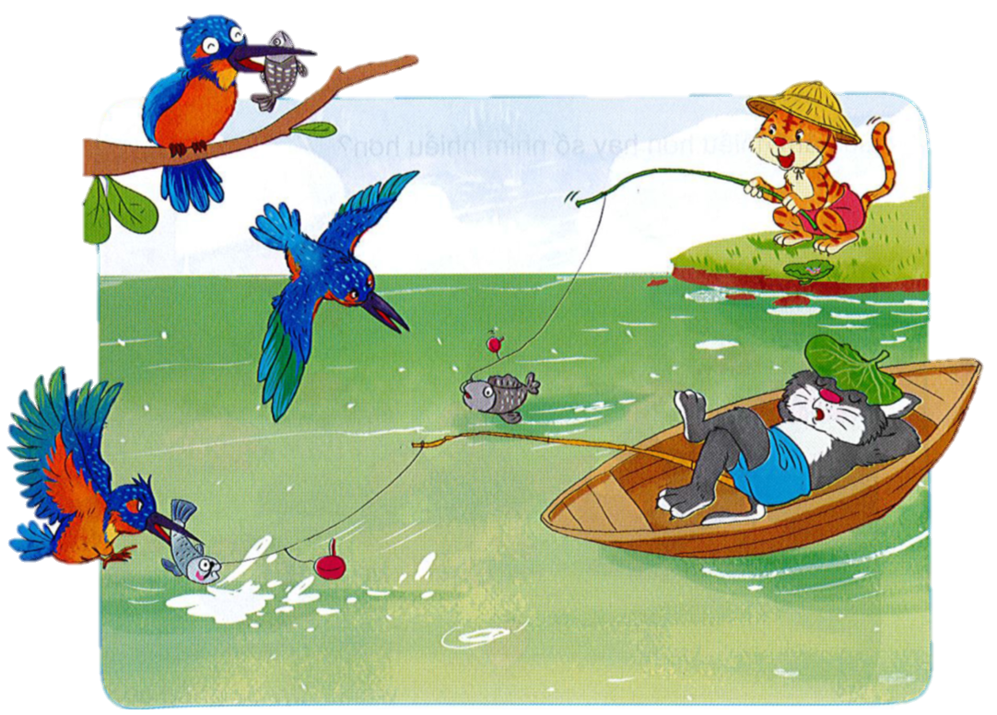
3
Câu nào đúng?
a) Số chim nhiều hơn số cá.
b) Số chim bằng số cá.
b) Số chim bằng số cá.
c) Số cá ít hơn số mèo.

Slide 8
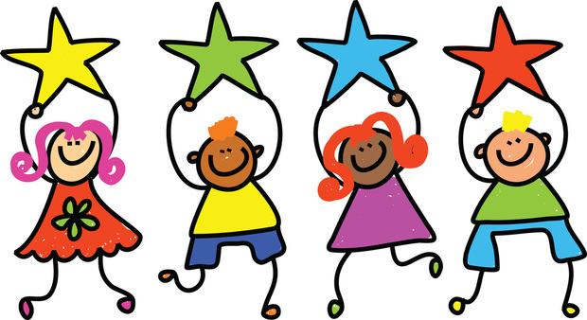
KHỞI ĐỘNG

Slide 9

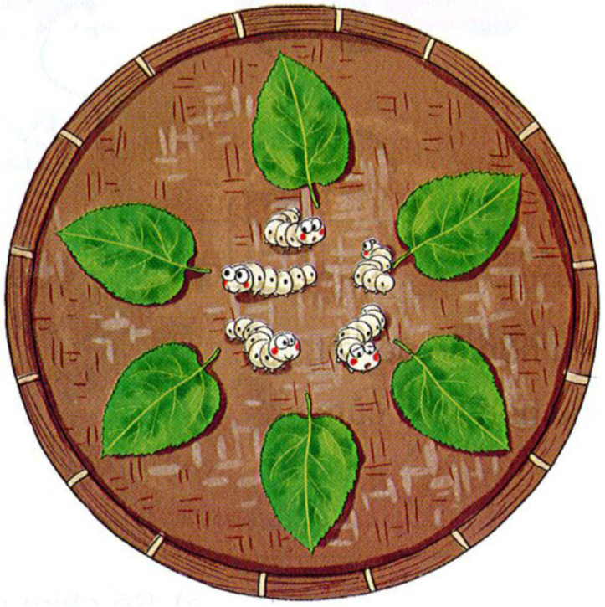
1
Câu nào đúng?
a) Số nhiều hơn số
b) Số nhiều hơn số

Slide 10
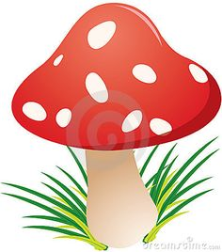
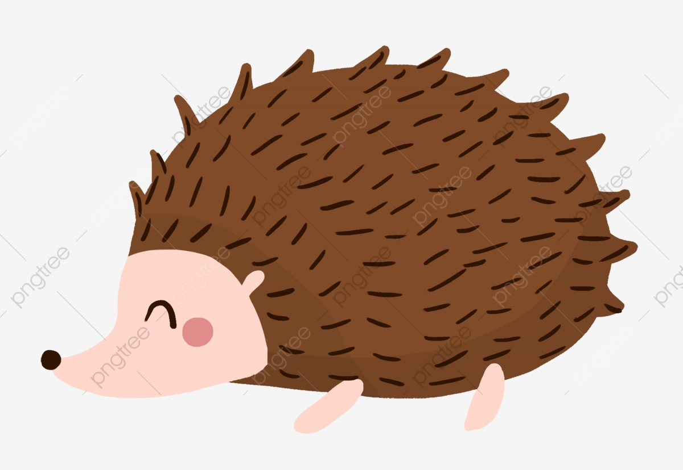
2
Số nấm nhiều hơn hay số nhím nhiều hơn?
7
4
Notes:
Số nấm nhiều hơn số nhím.

Slide 11
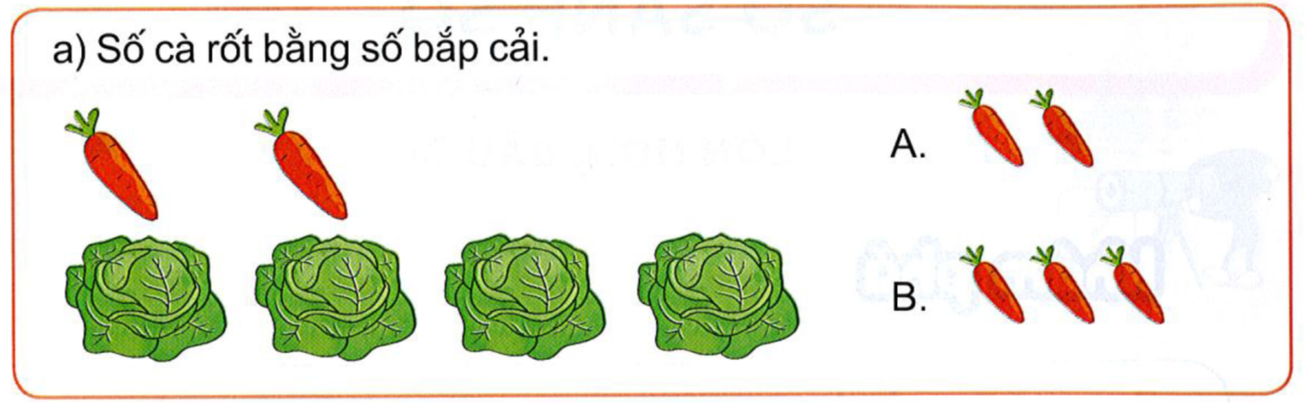
3
Chọn câu trả lời đúng.
Cho thêm cà rốt để:

Slide 12
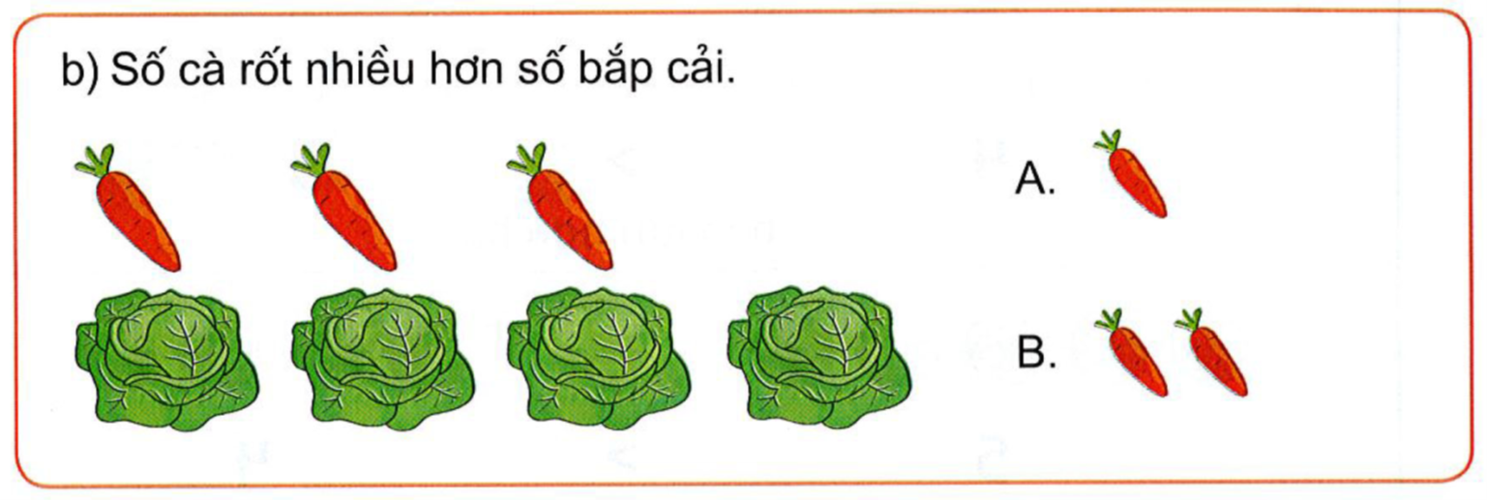
3
Chọn câu trả lời đúng.
Cho thêm cà rốt để:

Slide 13
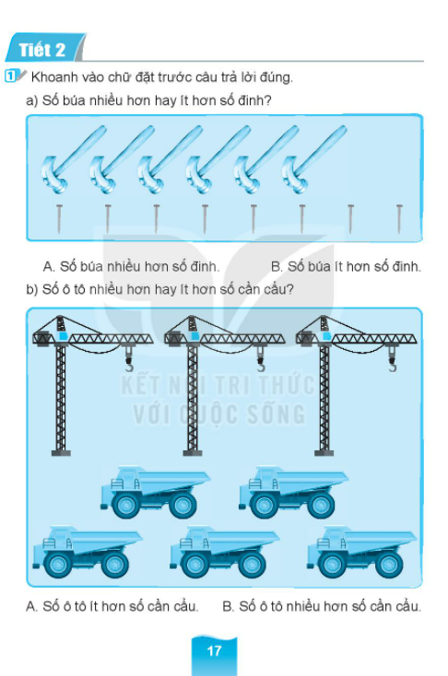
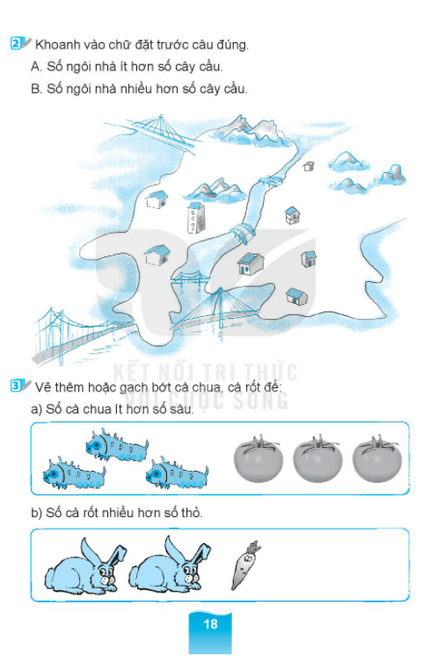

Slide 14
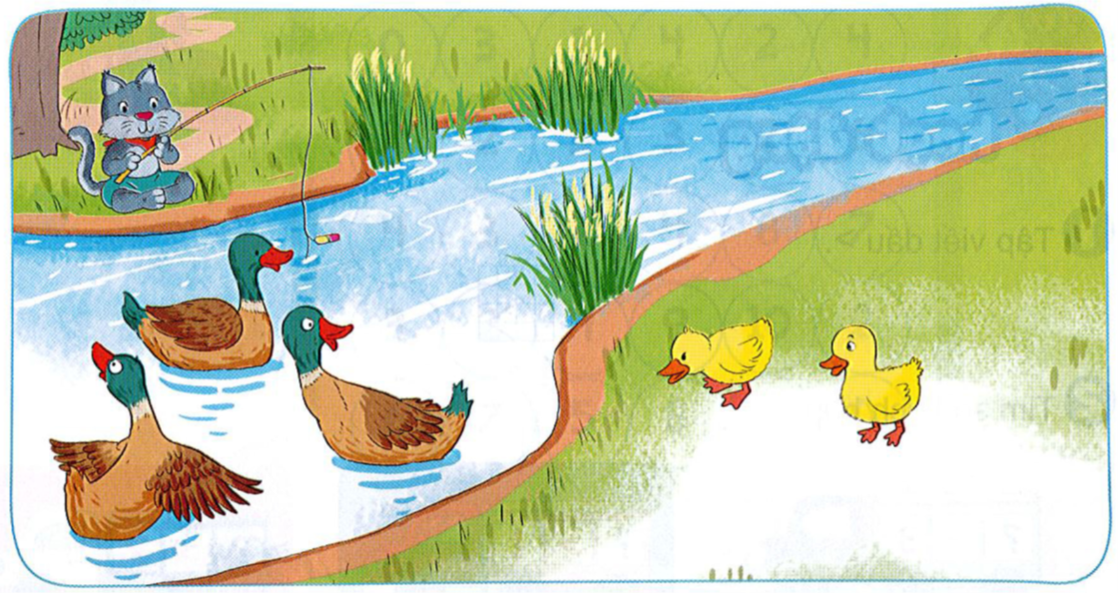
4
Câu nào đúng?
a) Số vịt dưới nước nhiều hơn số vịt trên bờ.
b) Số vịt trên bờ ít hơn số mèo.
c) Số mèo bằng số vịt.

Slide 15
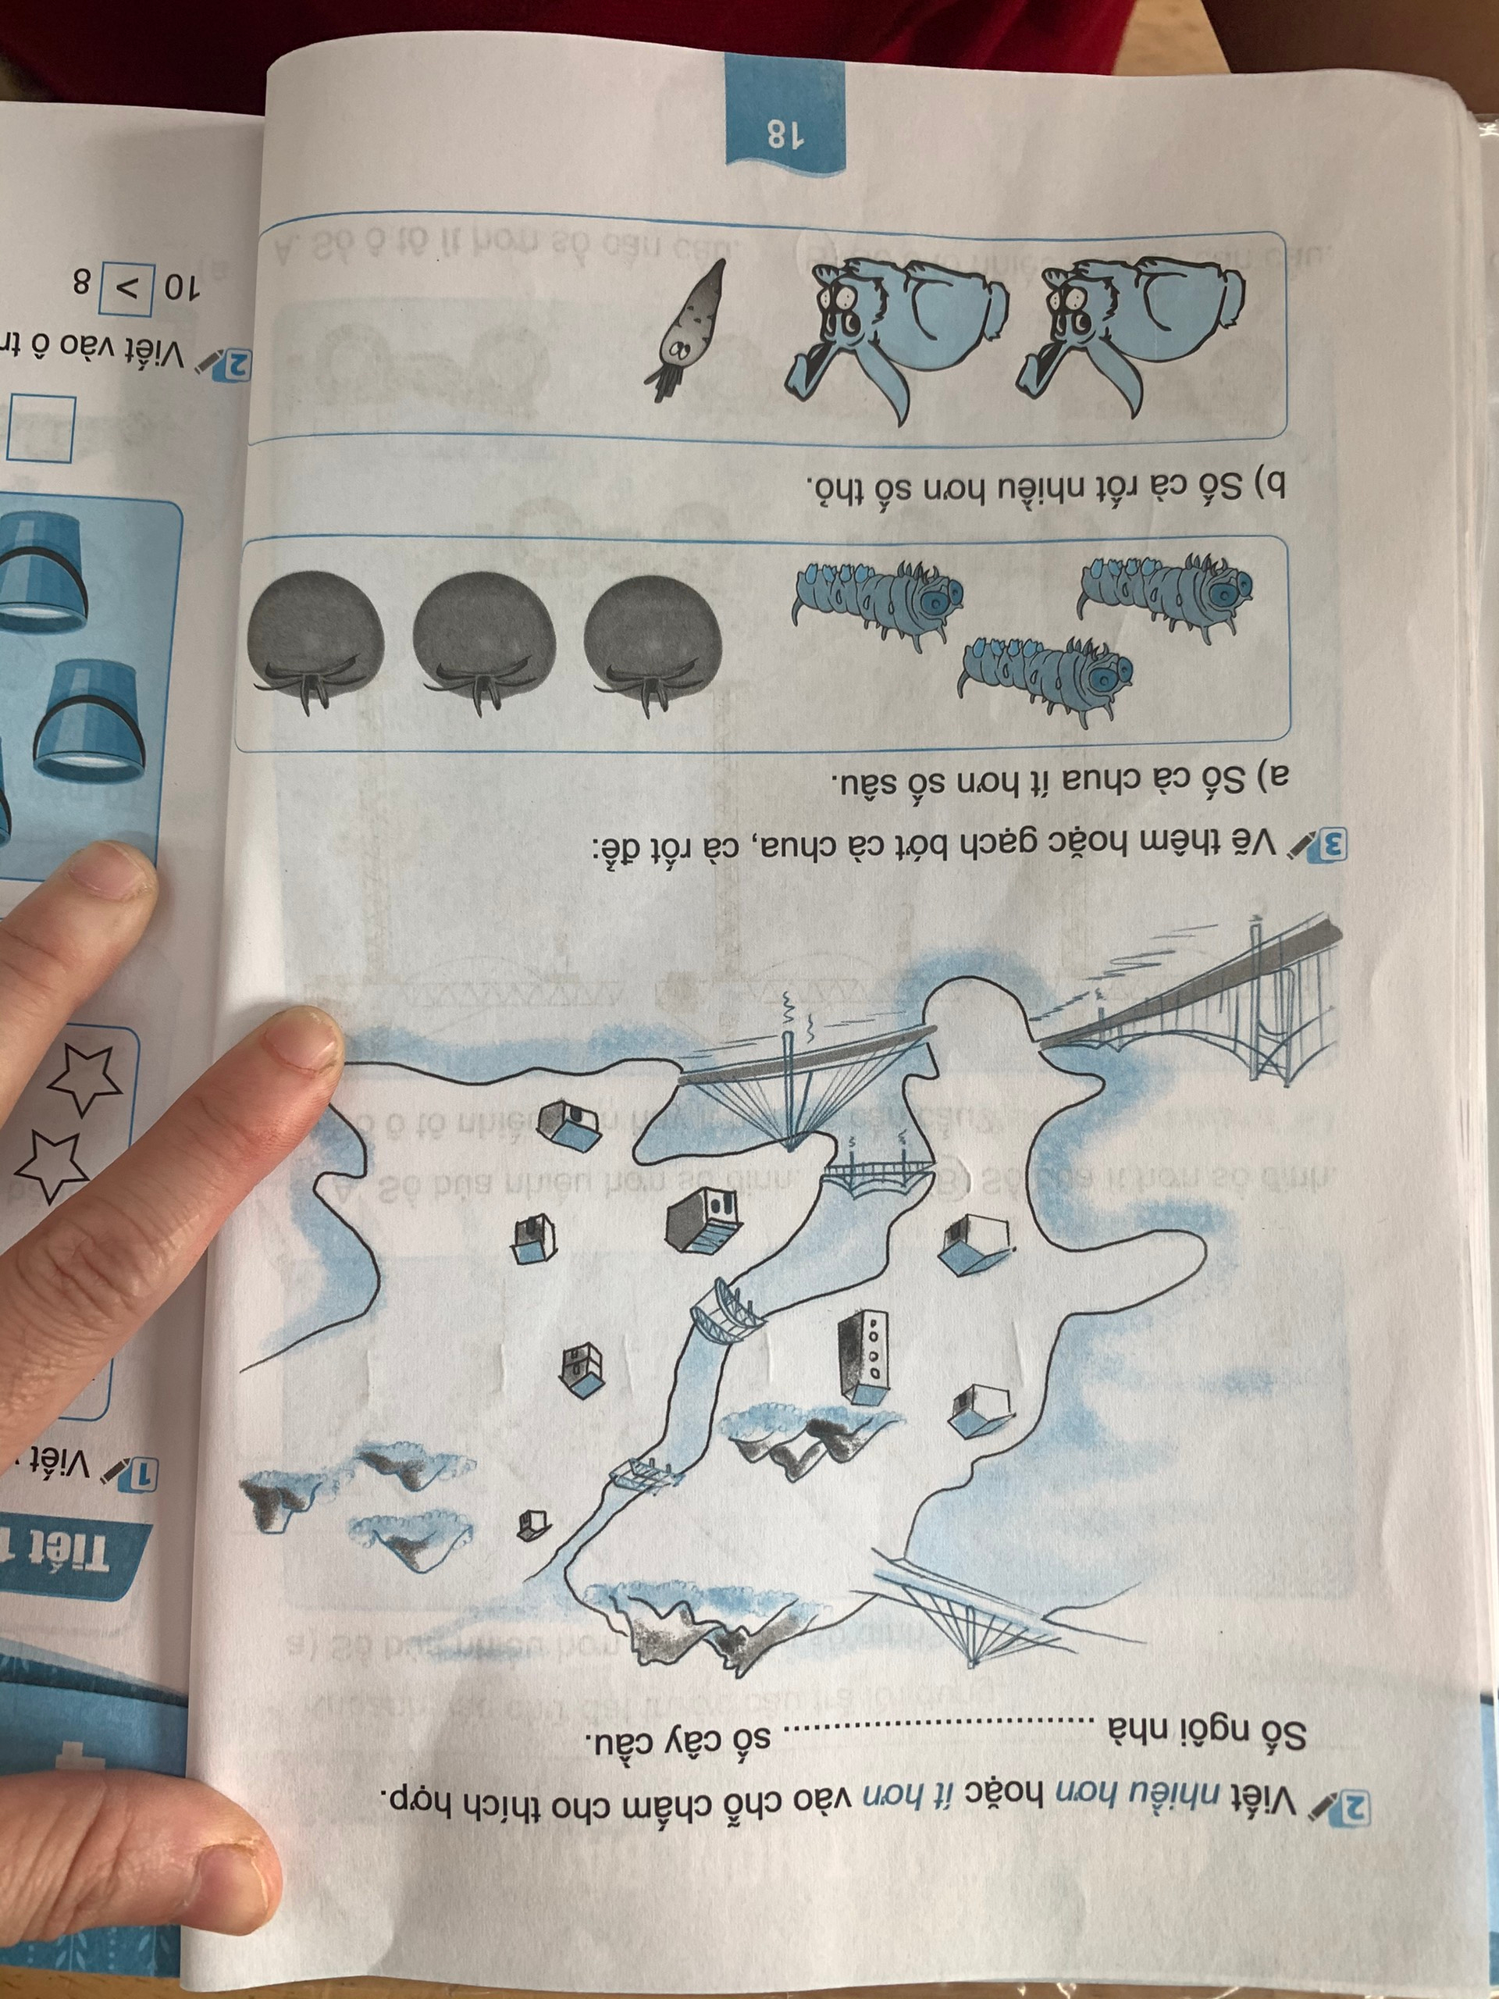
nhiều hơn

Slide 17
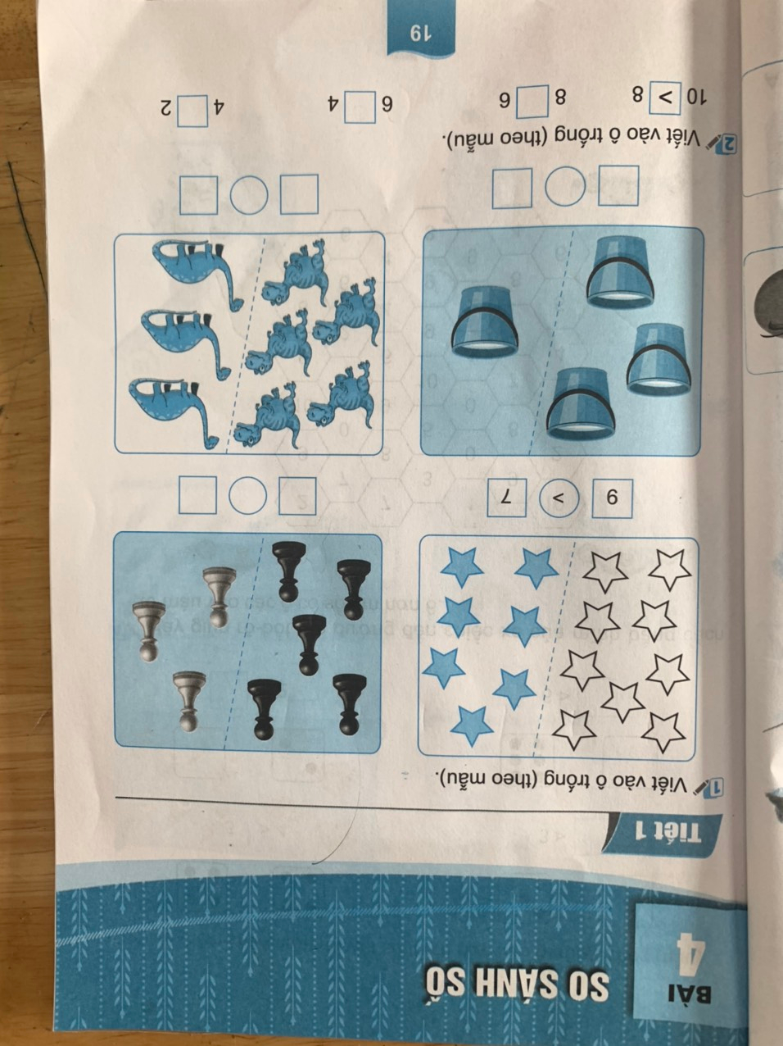
5
>
3

